Slide 1



10110110001010111000101110100111000110100
大数据分析处理
数据分组与数据聚合
agg聚合

Slide 2



01
聚合

Slide 3
聚合
聚合在信息科学中是指对有关的数据进行内容挑选、分析、归类，最后分析得到人们想要的结果，主要是指任何能够从数组产生标量值的数据转换过程。
近年来随着大数据的发展，聚合技术已经广泛地应用于文本分析，信息安全，网络传输等领域。

Slide 4
聚合
聚合函数可以实现数据聚合的功能，聚合函数对一组值执行计算并返回单一的值。常见的聚合函数有：
函 数 名称 | 函 数 功 能
sum() | 返回选取结果集中所有值的总和
max() | 返回选取结果集中所有值的最大值
min() | 返回选取结果集中所有值的最小值
mean() | 返回选取结果集中所有值的平均值
count() | 返回选取结果集中行的数目

Slide 5
02
agg聚合

Slide 6
agg聚合
从0.20.1开始，pandas引入了agg函数，它提供基于列的聚合操作。
agg函数返回的是一个DataFrame，函数的参数可以是字符串或者函数，表示要在列上进行的操作。

Slide 7
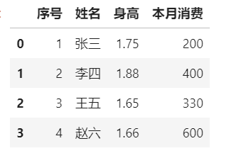
agg聚合
使用如下数据测试agg聚合，文件名为 student.csv

Slide 8
agg聚合
下面的代码可以通过agg聚合求所有学生的身高平均值。
import pandas as pd
data = pd.read_csv('./student.csv’)
print(data['身高'].agg('mean'))
运行结果为： 1.7349999999999999
程序

Slide 9
agg聚合
下面的代码可以通过agg聚合求学生的身高的最大值。
import pandas as pd
data = pd.read_csv('./student.csv')
print(data['身高'].agg('max'))
运行结果为： 1.88

Slide 10
agg聚合
下面的代码可以通过agg聚合求学所有生的当月消费的总和。
import pandas as pd
data = pd.read_csv('./student.csv')
print(data['本月消费'].agg('sum'))
运行结果为： 1530

Slide 11
谢谢观看！

